Slide 1
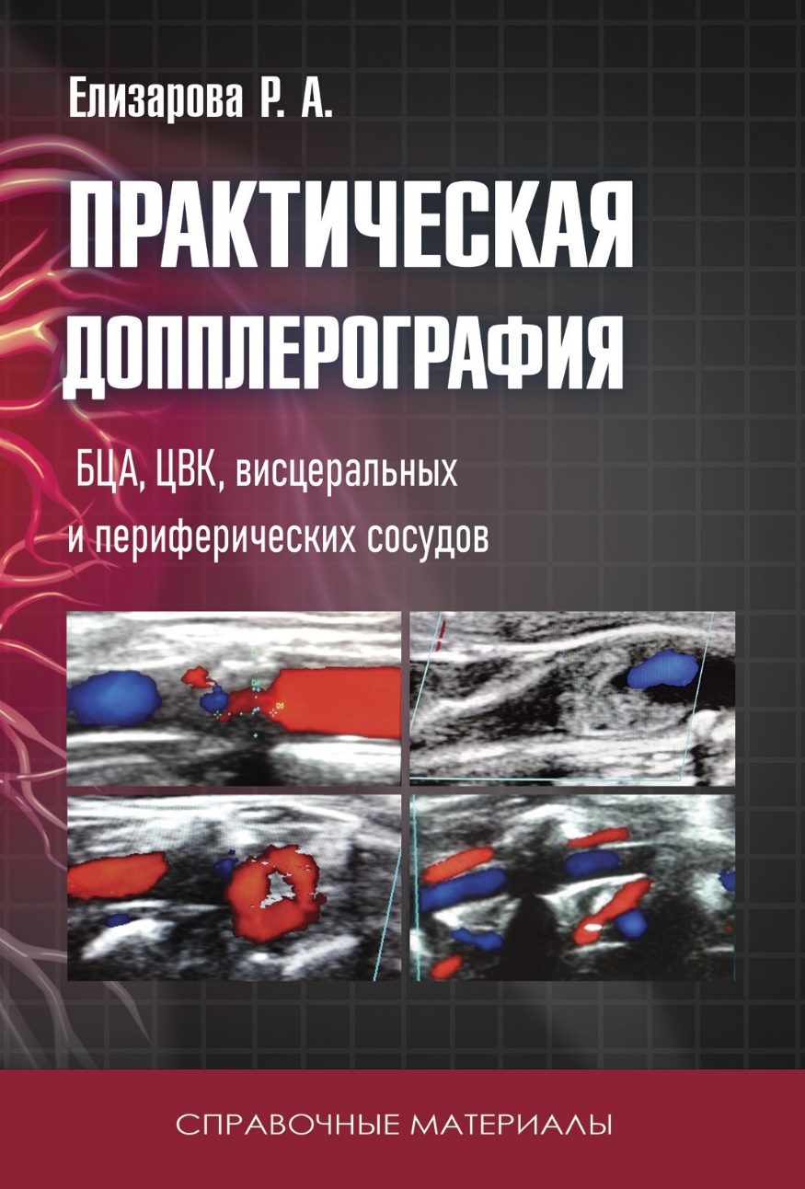
Уважаемые коллеги, для практической работы по допплерографии хочу предложить вам видео-материал, изложенный на канале
УЗДГ-Актуальные вопросы практической допплерографии. Елизарова Р.А.
Канал посвящается Актуальным вопросам ПРАКТИЧЕСКОЙ допплерографии, тем вопросам, которые не освещены должным образом на курсах по допплерографии и в литературе.
Вышли выпуски:
Выпуск 1 «Расчёт процента стеноза по диаметру»;
Выпуск 2 «Расчёт процента стеноза по площади»;
Выпуски 3, 4, 5 «Ультразвуковая диагностика атеросклероза, практическая допплерография.»,
Часть 1, 2, 3.
Ниже ссылки на видео-презентации, посвященные методике расчёта процента стеноза артерии при допплерографии:
https://youtu.be/134wusZ9nEo
https://youtu.be/ZbHmh06HJqk
https://youtu.be/ga7WMhB-QXo
https://youtu.be/1_YyEUQ9sZ4
https://youtu.be/sdpjzZGobP4

